Slide 1

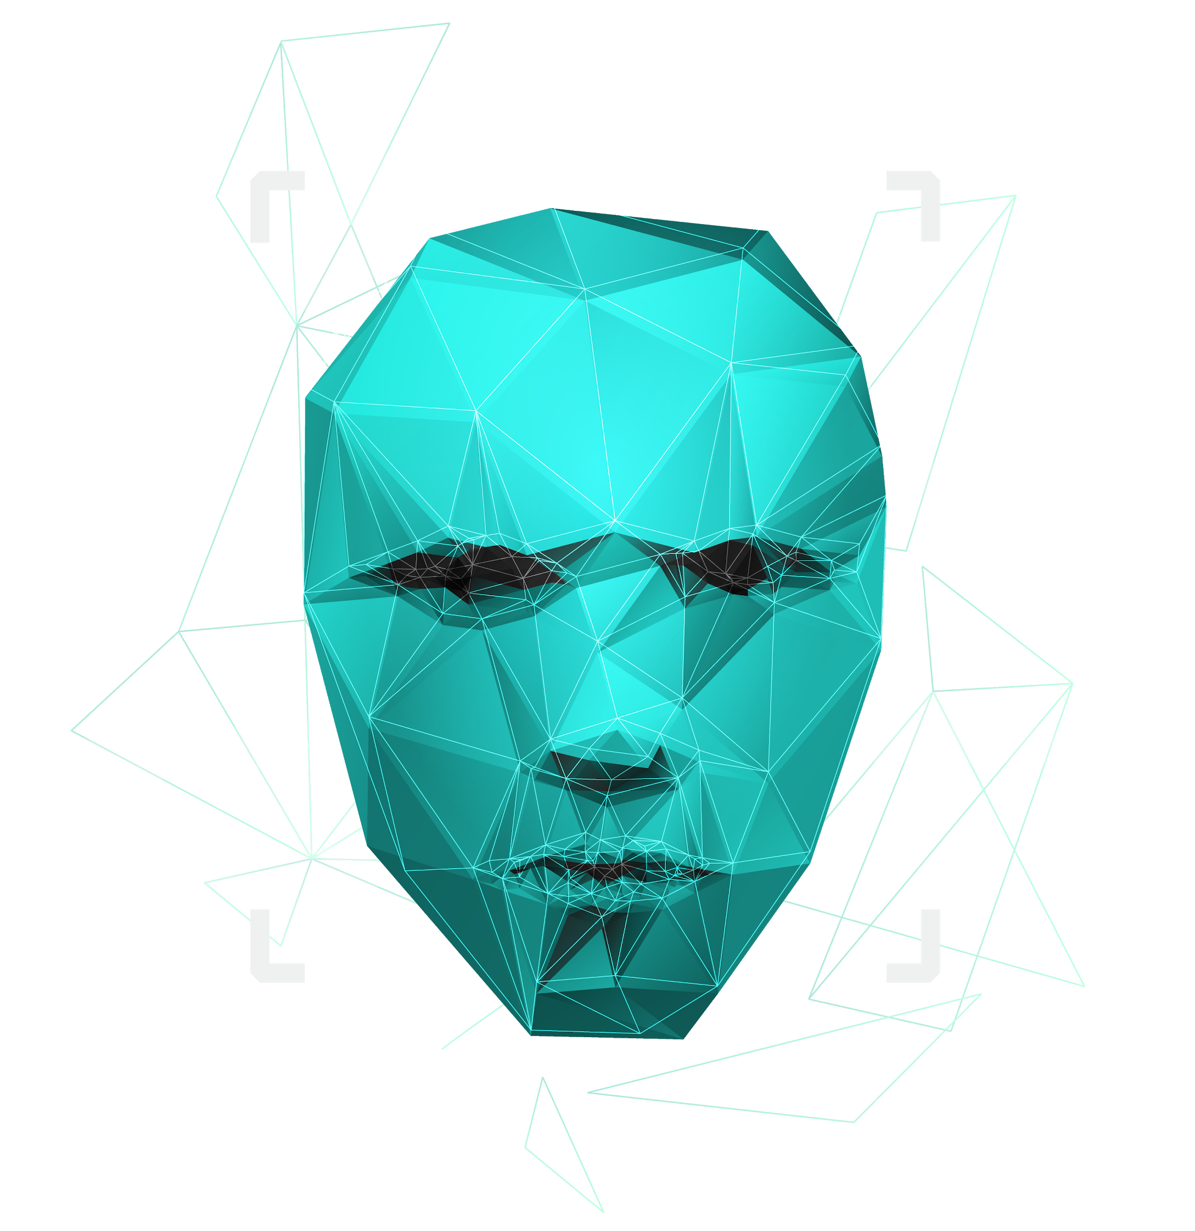
هوش مصنوعی در عکاسی
استاد مربوطه:دکتر عصایی
تهیه کننده :سارا رستمی

Slide 2

مقدمه
01
03
02
04
فهرست مطالب
پروژه هوش مصنوعی در عکاسی چیست؟
کاربردهای هوش مصنوعی در عکاسی
کارایی هوش مصنوعی در عکاسی
استفاده از هوش مصنوعی در ایجاد تصاویر جدید
50

Slide 3

مقدمه
استفاده از هوش مصنوعی در ساخت عکس‌ها و تصاویر باعث می‌شود که عکاسان و طراحان بهبود قابل توجهی در فرایند خلاقیت و زمانبندی پروژه‌های خود ببینند.
با استفاده از شبکه‌های عصبی مولد، می‌توان تصاویر جدیدی را با استفاده از الگوها و اطلاعات موجود در تصاویر اصلی تولید کرد. این تصاویر ممکن است شامل تغییرات در زاویه دید، نورپردازی، ترکیب المان‌ها و حتی اضافه کردن المان‌های جدید باشد. این روش می‌تواند به عکاسان کمک کند تا با حفظ کیفیت اصلی تصاویر، تنوع بیشتری در ارائه خدمات خود داشته باشند و به نیازهای مشتریان خود پاسخ دهند.

Slide 4
کاربردهای هوش مصنوعی در عکاسی
3-تصحیح تصاویر
2-پیش بینی رویدادها
1-پردازش تصویر
6-پردازش تصاویر در زمان واقعی
5-تولید تصاویر
4-مدیریت تصاویر

Slide 5
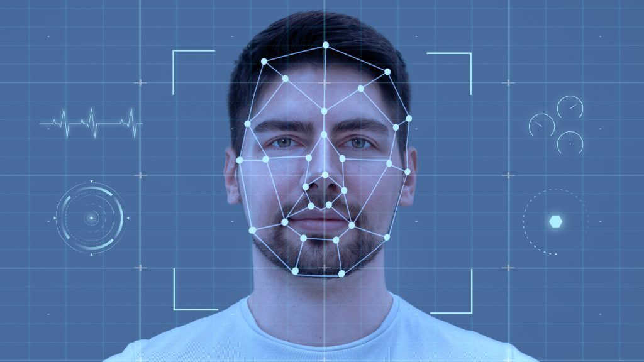
پروژه هوش مصنوعی در عکاسی از طریق استفاده از الگوریتم‌ها و شبکه‌های عصبی مولد، تلاش می‌کند تا با تحلیل و فهم الگوها و اطلاعات موجود در عکس‌ها، مدلی از شخص یا سوژه مورد نظر ایجاد کند. این مدل شامل ویژگی‌های شخصیتی، صورت، جنسیت، نژاد و سایر ویژگی‌های قابل تشخیص در تصاویر می‌شود.
با ایجاد مدل شخصی، این تکنولوژی قادر است تا براساس ویژگی‌ها و الگوهای یادگرفته شده، تصاویر جدیدی از شخصیت خاصی تولید کند. برای این کار، مدل هوش مصنوعی به صورت خودکار و تولیدی تصاویر را با استفاده از داده‌های موجود و پترن‌ها و قوانینی که یادگرفته است، ساخته و تنظیم می‌کند.
پروژه هوش مصنوعی در عکاسی چیست؟

Slide 6
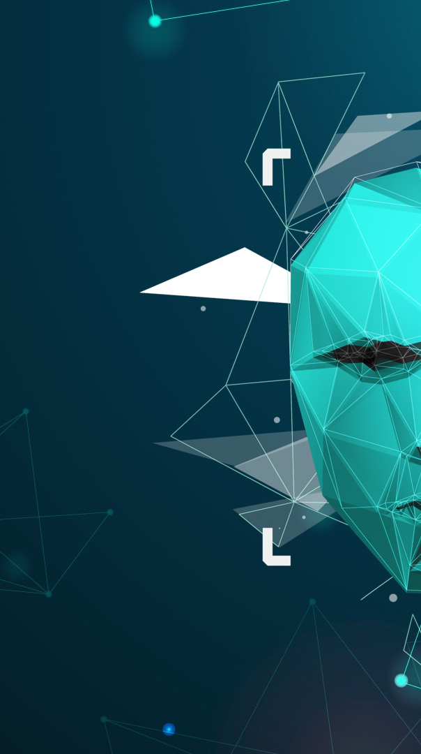
در مورد پروژه آنتی کارپینن، او با استفاده از عکس‌هایی که از مدل‌ها گرفته شده، مدل هوش مصنوعی را آموزش می‌دهد تا شخصیت و ویژگی‌های شخصی موجود در آن عکس‌ها را تشخیص دهد. سپس با استفاده از این مدل، می‌تواند تصاویر جدیدی از همان شخصیت را بسازد بدون نیاز به عکاسی مجدد.
این پروژه نشان می‌دهد که با استفاده از هوش مصنوعی و تکنیک‌های تولید تصویر، می‌توان به صورت خودکار و با کیفیت بالا تصاویر جدید را ایجاد کرده و از آنها برای مصارف مختلف مانند تبلیغات، هنر، رسانه‌ها و غیره استفاده کرد.

Slide 7
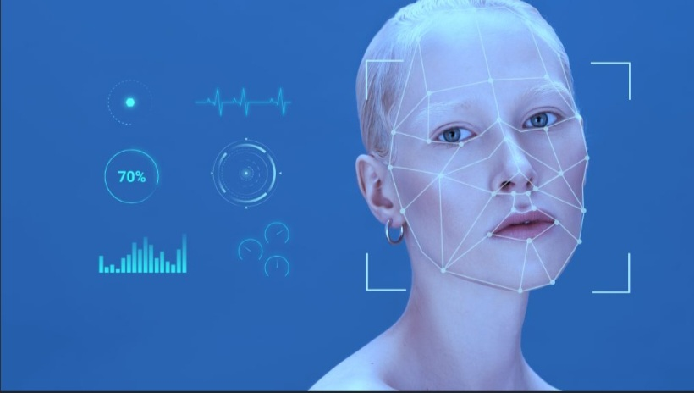

Slide 8
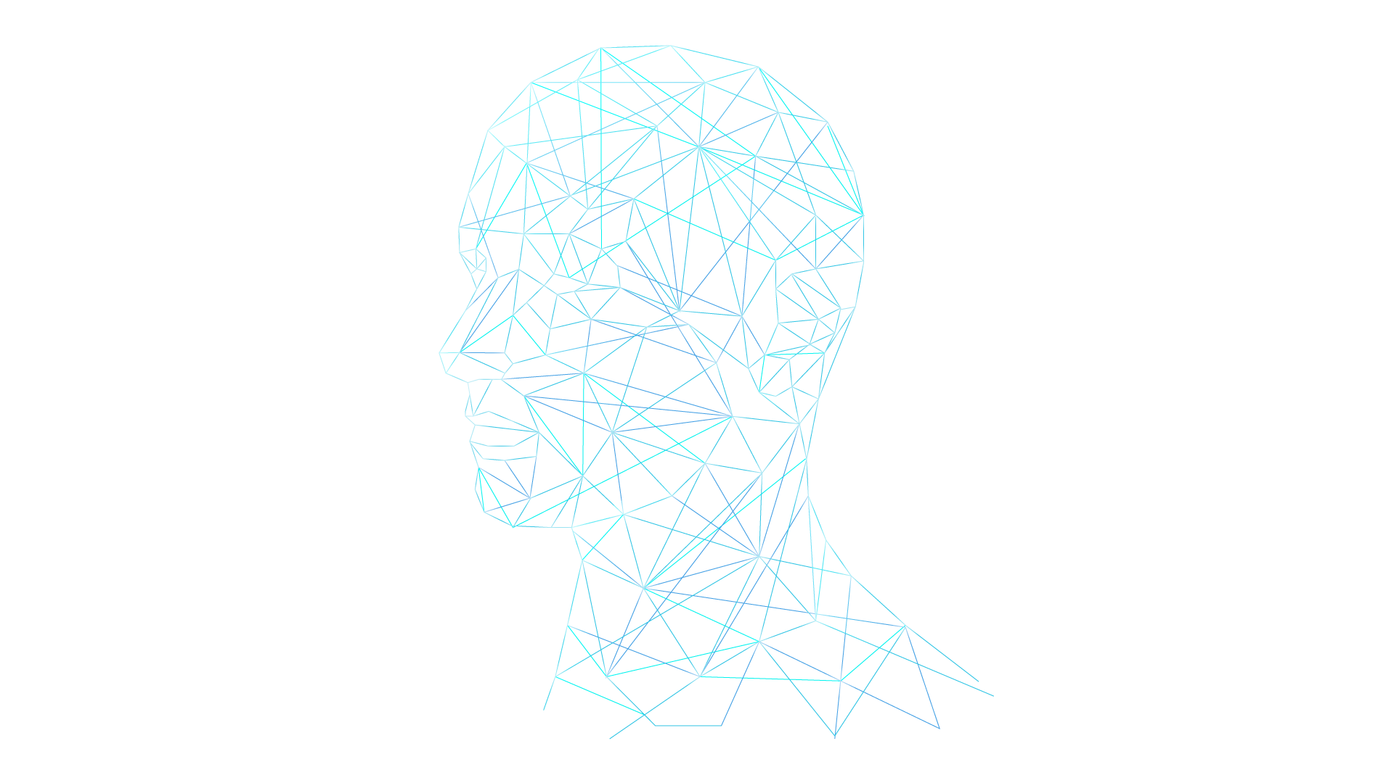
کارایی هوش مصنوعی در عکاسی
با استفاده از هوش مصنوعی و الگوریتم‌های تولید تصویر، می‌توانید شخصی که قبلاً عکس او را گرفته‌اید را در هر مکان و لباسی که می‌خواهید به تصویر بکشید. با ایجاد یک بانک اطلاعاتی از مدل‌های هوش مصنوعی، امکان ایجاد تصاویر جدید بدون نیاز به عکاسی مجدد وجود دارد.
به طور مثال، شما می‌توانید با استفاده از یک عکس پرتره از یک شخص، مدل هوش مصنوعی را آموزش دهید که از آن پس بتواند همان شخص را در موقعیت‌ها و لباس‌های مختلفی به تصویر بکشد. به عبارت ساده، شما می‌توانید شخصیت موجود در عکس را به صورت خودکار و با کیفیت بالا در شرایط و لباس‌های مختلف تصویرسازی کنید

Slide 9
استفاده از هوش مصنوعی در ایجاد تصاویر جدید
علاوه بر استفاده از عکس‌هایی که از مدل‌ها گرفته شده است، از عکس‌های سلفی مشتریان نیز می‌توان استفاده کرد. این به این معنی است که عکاس (کارپینن) از سلفی‌های خود ویژگی‌ها و الگوهایی را استخراج می‌کند که بتواند آن‌ها را با مدل‌های هوش مصنوعی ترکیب کند و تصاویری بهتر و دلخواه‌تر ایجاد کند.
برای به دست آوردن نتیجه مطلوب، عکاس از هوش‌های مصنوعی متنوعی استفاده می‌کند. این هوش‌های مصنوعی می‌توانند شامل الگوریتم‌های تولید تصویر، شبکه‌های عصبی مولد، الگوریتم‌های تشخیص چهره و سایر روش‌ها و تکنیک‌های مربوط به پردازش تصویر باشند. با ترکیب این هوش‌های مصنوعی متفاوت، عکاس تلاش می‌کند تا تصویر نهایی را به شکلی بهینه و با دقت بالا ایجاد کند.

Slide 10
از آنجا که عکاس ۲۰ عکس متفاوت از هر مدل دارد، احتمالاً از روش‌های یادگیری عمیق و شبکه‌های عصبی پیچیده برای ترکیب و بهینه‌سازی این تصاویر استفاده می‌کند. این روش‌ها می‌توانند از شبکه‌های مولد مقابله‌ای (GANs) ))، شبکه‌های مولد تصادفی (VAEs) ))، شبکه‌های مولد ترجمه تصویر و سایر روش‌ها والگوریتم‌های مربوط به تولید تصویر استفاده کنند.

Slide 11
منابع
1-chat GPT

Slide 12
با تشکر از توجه شما

